Slide 1
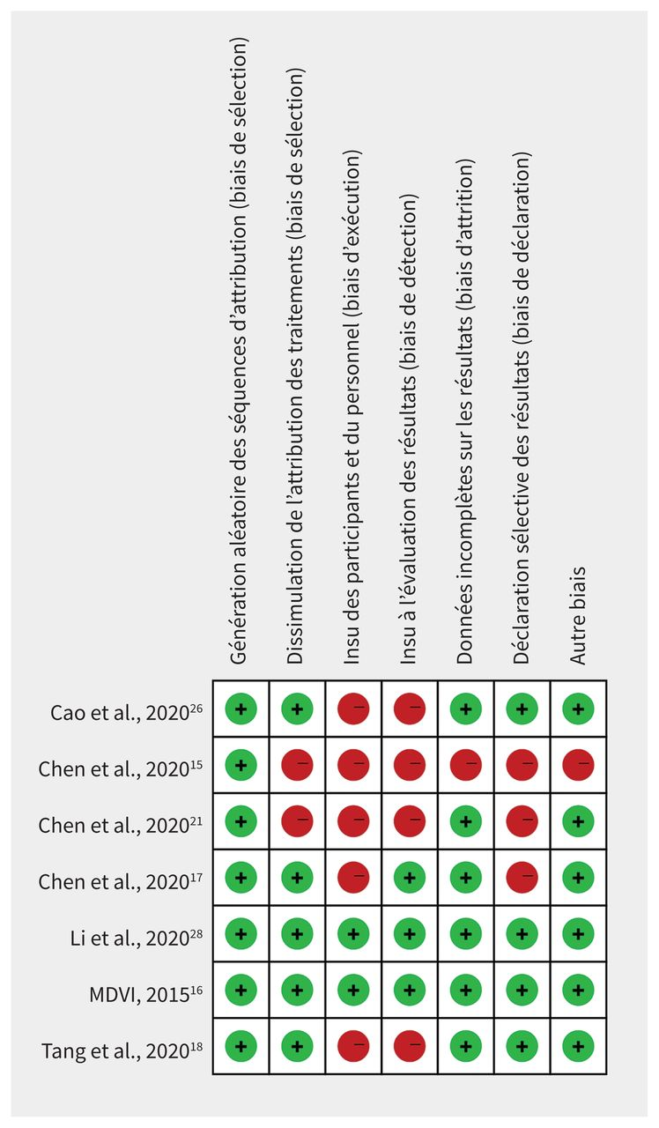

Évaluation du risque de biais des essais randomisés et contrôlés sélectionnés.
Wei Liu et al. CMAJ 2020;192:E1585-E1596
©2020 by Canadian Medical Association
Notes:
Évaluation du risque de biais des essais randomisés et contrôlés sélectionnés. Remarque : les références 15, 17, 18 et 28 sont des prépublications.

